Slide 1



Falsch gedacht?! Verschwörungserzählungen erkennen und durchschauen

Slide 2

Quiz

Slide 3
Glaubst Du das?
Bill Gates hat die Corona-Pandemie ausgelöst, um wirtschaftlichen Nutzen daraus zu ziehen.
Notes:
Falsch.
Keine Beweise stützen diese Verschwörungserzählung.
Gates’ Stiftung (Bill & Melinda Gates Foundation) ist weltweit aktiv in der Bekämpfung von Krankheiten wie Polio, Malaria und Tuberkulose.
Wissenschaftliche Erkenntnisse und Warnungen über Pandemien sind üblich in der globalen Gesundheitsdebatte.

Slide 4
Glaubst Du das?
Die erste Mondlandung hat nie stattgefunden – sie wurde von den USA in einem Filmstudio inszeniert.
Notes:
Falsch. Es gibt umfangreiche Beweise, dass die Mondlandung real war:
Mondgestein, das auf der Erde untersucht wurde
Tausende Beteiligte (NASA, Zulieferer, Funktechnik etc.)
Unabhängige Funkbeobachtungen weltweit (z. B. von Radioteleskopen)
Spuren auf dem Mond
Eine Fälschung in dem Ausmaß hätte extreme Geheimhaltung erfordert – unrealistisch bei tausenden Beteiligten über Jahrzehnte.

Slide 5
Glaubst Du das?
Die NSA (National Security Agency der USA) hat jahrelang illegal massenhaft Kommunikationsdaten von Bürgerinnen und Bürgern weltweit gesammelt.
Notes:
Stimmt.
Im Juni 2013 veröffentlichte der ehemalige NSA-Mitarbeiter Edward Snowden über die Medienplattformen The Guardian und The Washington Post eine Vielzahl streng geheimer Dokumente
Die National Security Agency (NSA) der USA hatte über Jahre hinweg ein globales Überwachungsnetzwerk aufgebaut, das massiv in die Privatsphäre von Millionen Menschen weltweit eingriff – ohne deren Wissen oder Zustimmung.

Slide 6
Glaubst Du das?
Die Regierung lässt mit Flugzeugen Chemikalien versprühen, um die Bevölkerung zu manipulieren.
Notes:
Falsch.
Es gibt keine wissenschaftlichen Belege für die Existenz von Chemtrails.
Alle beobachteten Phänomene lassen sich mit bekannten meteorologischen und physikalischen Prozessen erklären.
Regierungen und Umweltbehörden weltweit – darunter das deutsche Bundesumweltamt, NASA und Weltorganisation für Meteorologie (WMO) – haben Chemtrail-Behauptungen mehrfach überprüft und als Falschinformation eingestuft.

Slide 7
Glaubst Du das?
Die Tabakindustrie wusste schon in den 1950ern, dass Rauchen krebserregend ist – verschwieg es aber systematisch.
Notes:
Stimmt.
Bereits in den 1940er- und 50er-Jahren lagen medizinische und epidemiologische Hinweise vor, dass Rauchen Lungenkrebs, Herz-Kreislauf-Erkrankungen und andere schwere Leiden verursacht. Doch:
Die großen Tabakkonzerne – darunter z.B. Philip Morris – wussten intern sehr genau, wie gefährlich ihre Produkte sind. Statt die Wahrheit öffentlich zu machen, starteten sie über Jahrzehnte eine gezielte Desinformationskampagne.

Slide 8
Auflösung

Slide 9
Glaubst Du das?
VERSCHWÖRUNGSERZÄHLUNG
Bill Gates hat die Corona-Pandemie ausgelöst, um wirtschaftlichen Nutzen daraus zu ziehen.
Notes:
Falsch.
Keine Beweise stützen diese Verschwörungserzählung.
Gates’ Stiftung (Bill & Melinda Gates Foundation) ist weltweit aktiv in der Bekämpfung von Krankheiten wie Polio, Malaria und Tuberkulose.
Wissenschaftliche Erkenntnisse und Warnungen über Pandemien sind üblich in der globalen Gesundheitsdebatte.

Slide 10
Glaubst Du das?
VERSCHWÖRUNGSERZÄHLUNG
Die erste Mondlandung hat nie stattgefunden – sie wurde von den USA in einem Filmstudio inszeniert.
Notes:
Falsch. Es gibt umfangreiche Beweise, dass die Mondlandung real war:
Mondgestein, das auf der Erde untersucht wurde
Tausende Beteiligte (NASA, Zulieferer, Funktechnik etc.)
Unabhängige Funkbeobachtungen weltweit (z. B. von Radioteleskopen)
Spuren auf dem Mond
Eine Fälschung in dem Ausmaß hätte extreme Geheimhaltung erfordert – unrealistisch bei tausenden Beteiligten über Jahrzehnte.

Slide 11
Glaubst Du das?
WAHR
Die NSA (National Security Agency der USA) hat jahrelang illegal massenhaft Kommunikationsdaten von Bürgerinnen und Bürgern weltweit gesammelt.
Notes:
Stimmt.
Im Juni 2013 veröffentlichte der ehemalige NSA-Mitarbeiter Edward Snowden über die Medienplattformen The Guardian und The Washington Post eine Vielzahl streng geheimer Dokumente
Die National Security Agency (NSA) der USA hatte über Jahre hinweg ein globales Überwachungsnetzwerk aufgebaut, das massiv in die Privatsphäre von Millionen Menschen weltweit eingriff – ohne deren Wissen oder Zustimmung.

Slide 12
Glaubst Du das?
VERSCHWÖRUNGSERZÄHLUNG
Die Regierung lässt mit Flugzeugen Chemikalien versprühen, um die Bevölkerung zu manipulieren.
Notes:
Falsch.
Es gibt keine wissenschaftlichen Belege für die Existenz von Chemtrails.
Alle beobachteten Phänomene lassen sich mit bekannten meteorologischen und physikalischen Prozessen erklären.
Regierungen und Umweltbehörden weltweit – darunter das deutsche Bundesumweltamt, NASA und Weltorganisation für Meteorologie (WMO) – haben Chemtrail-Behauptungen mehrfach überprüft und als Falschinformation eingestuft.

Slide 13
Glaubst Du das?
WAHR
Die Tabakindustrie wusste schon in den 1950ern, dass Rauchen krebserregend ist – verschwieg es aber systematisch.
Notes:
Stimmt.
Bereits in den 1940er- und 50er-Jahren lagen medizinische und epidemiologische Hinweise vor, dass Rauchen Lungenkrebs, Herz-Kreislauf-Erkrankungen und andere schwere Leiden verursacht. Doch:
Die großen Tabakkonzerne – darunter z.B. Philip Morris – wussten intern sehr genau, wie gefährlich ihre Produkte sind. Statt die Wahrheit öffentlich zu machen, starteten sie über Jahrzehnte eine gezielte Desinformationskampagne.

Slide 14
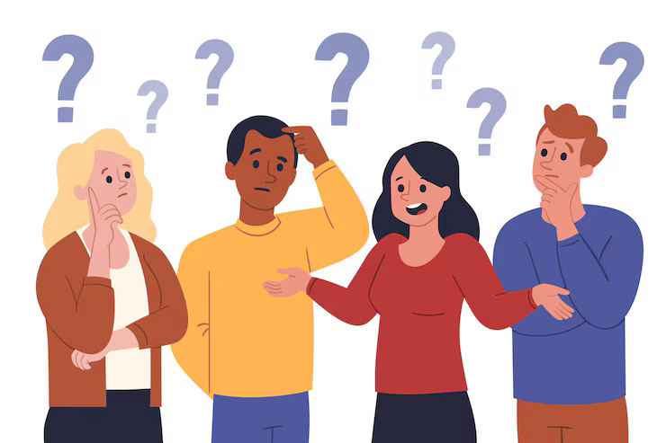
Begriffsklärung und Merkmale

Slide 15
Verschwörungserzählungen und ihre Merkmale
Eine Verschwörungserzählung ist eine Annahme darüber, dass mächtige Gruppen oder Einzelpersonen im Hintergrund heimlich und gezielt wichtige Ereignisse oder Entwicklungen steuern – meist mit der Absicht der Bevölkerung gezielt zu schaden und ohne dass die Öffentlichkeit davon weiß.
Verschwörer:
Methode:
Gegenstand:
Ziel:
(Vermeintlich) mächtige Einzelpersonen oder Gruppen
Geheime Machenschaften und Pläne, nichts geschieht durch Zufall
Große, wichtige oder wirkungsvolle Ereignisse
Anderen Menschen oder der Gesellschaft Schaden zufügen
Notes:
Anne
Den Akteuren (Einzelpersonen oder Gruppen) hinter einer Verschwörung muss eine gewisse Macht zugesprochen werden (z.B. mächtige Staatsmänner, Bankiers, Millionäre, Geheimbünde, etc.)
Geheime Machenschaften: Mächtige Gruppen haben einen Plan, Ereignisse im Geheimen zu beeinflussen und verschleiern ihre Pläne gezielt
Verschwörungserzählungen werden meist auf Ereignisse bezogen, die groß und wirkungsvoll und kollektiv bedrohlich wahrgenommen werden (z.B. Corona, Klimawandel, Wahlen, Terroranschläge, etc.)
Niedertracht der Akteure: Akteure haben sich verschworen, um anderen Menschen oder der Gesellschaft Schaden zuzufügen
Beispiele: Corona, Klimawandel, 09/11, Flache-Erde-Theorie, Die Mondlandung war gefälscht

Slide 16
Beispiel: Wahlbetrug in den USA
Eine bekannte Verschwörungserzählung lautet: „Die Präsidentschaftswahl 2020 in den USA wurde von geheimen Gruppen manipuliert, damit Joe Biden gewinnt. Stimmen sollen absichtlich gefälscht oder vernichtet worden sein.“

Slide 17
Beispiel: Wahlbetrug in den USA
Macht Regierung, Parteien und „geheime Gruppen“ gelten als mächtig.
Geheim Die angebliche Manipulation soll heimlich passiert sein.
Großes Ereignis Eine Präsidentschaftswahl betrifft ein ganzes Land und hat weltweite Wirkung.
Schaden Millionen Menschen sollen so bewusst getäuscht worden sein.
Eine bekannte Verschwörungserzählung lautet: „Die Präsidentschaftswahl 2020 in den USA wurde von geheimen Gruppen manipuliert, damit Joe Biden gewinnt. Stimmen sollen absichtlich gefälscht oder vernichtet worden sein.“

Slide 18
Einfache und stark überzeichnete Feindbilder
Suggestivfragen
Angstrhetorik
Hauptsache gegen den Strom
Pseudo-wissenschaft
Praktiken der Manipulation
Fragwürdige Expertinnen und Experten
Umgang mit Kritik
Immunisierungs-
strategien
Notes:
1. Suggestivfragen: Als Fragen getarnte Unterstellungen
2. Einfache und stark überzeichnete Feindbilder: Inhaltlich können Verschwörungserzählungen sehr komplex sein, aber auf emotionaler Ebene findet eine starke Vereinfachung statt
3. Angstrhetorik: Apokalyptische Endzeit- und Erlösungsszenarien; Verschwörungsideologen vermitteln das Bild einer Welt, die permanent am Abgrund steht (z.B. Untergang des Abendlandes)
4. Pseudowissenschaft: Nur die Studien und Belege werden angeführt, die eigene Thesen untermauern und andere Forschungsergebnisse werden ausgeblendet
5. Fragwürdige Expert:innen: Häufig werden fachfremende Expert:innen zur Unterstützung der eigenen Thesen herangezogen, um bloße Meinung legitimer wirken zu lassen
6. Immunisierungsstrategien: Durch Behauptung, Wissenschaft und Medien seien Komplizen der Durchführung des jeweiligen Komplotts (z.B. „Die Systemmedien werden zentral gesteuert, und auch die Wissenschaft hängt da mit drin“
7. Umgang mit Kritik: Logische Inkonsistenzen werden durch weitere Verschwörungen erklärt, wodurch nach und nach ein in sich geschlossenes Weltbild entsteht; Faktenchecks werden als Propaganda verunglimpft
8. Hauptsache gegen den Strom: Verschwörungsideologen erheben sich über andere und fühlen sich als kleine elitäre Gemeinschaft, die über besonderes Wissen verfügt; Andersdenkende werden als „Schlafschafe“, „Marionetten“ oder „Systemlinge“ bezeichnet

Slide 19

Analyse

Slide 20

Verschwörungserzählungen entlarven!
Arbeitsauftrag
Lest den Social Media Post und kreuzt an, welche der typischen Merkmale ihr erkennt. Markiert passende Textstellen im Beitrag.
Welche Manipulationsstrategien könnt ihr erkennen? Notiert die passenden Textstellen und Formulierungen.
Diskutiert die Reflexionsfragen auf dem Arbeitsblatt.

Slide 21
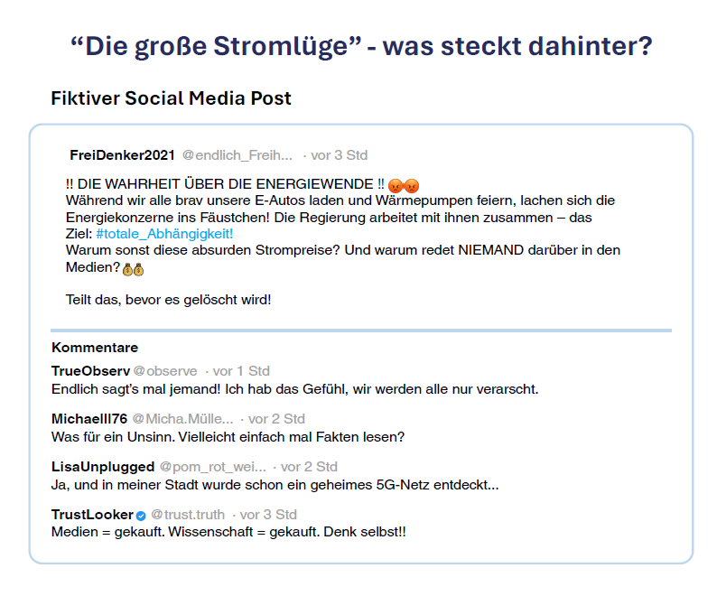
Fall 1:

Slide 22
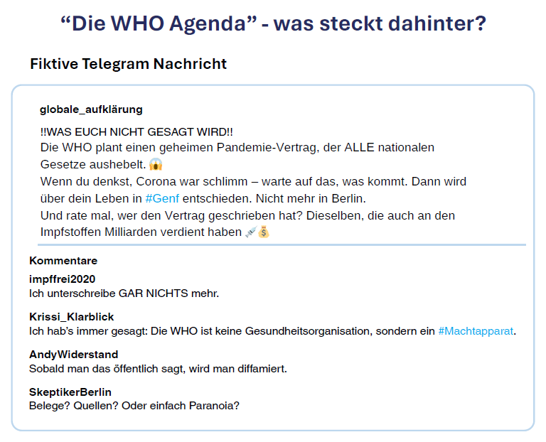
Fall 2:

Slide 23
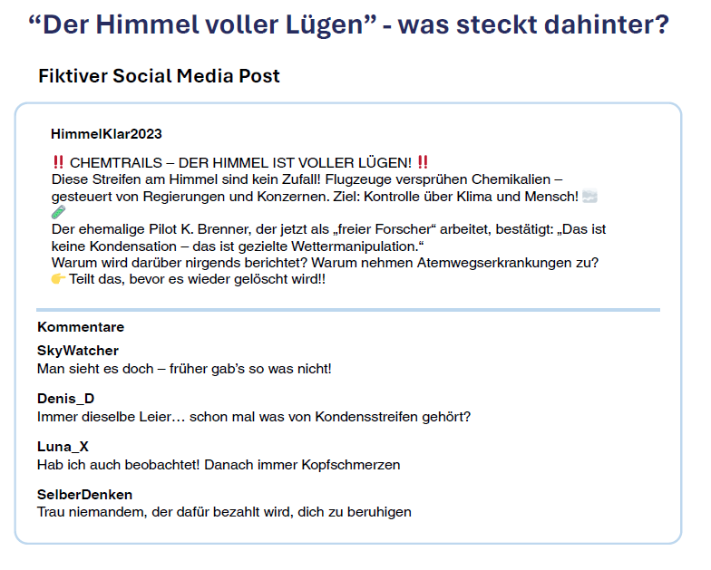
Fall 3:

Slide 24

Verbreitung

Slide 25
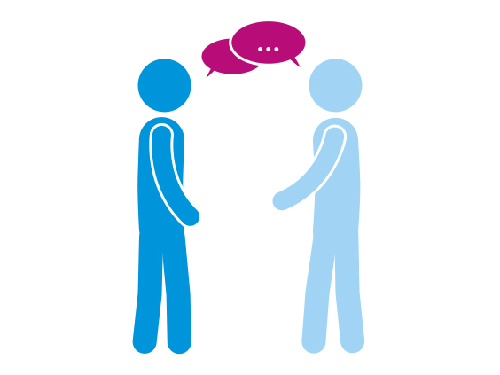
Verbreitung – wer verbreitet?
Einzelpersonen
Influencer & Verschwörungsideologen
Politische Akteure & Extremisten
Ausländische Geheimdienste
Notes:
Einzelpersonen
Menschen, die sich ohnmächtig, verunsichert oder ausgegrenzt fühlen.
Oft in Krisenzeiten (Pandemien, Kriege, Wirtschaftskrisen).
Manche glauben ehrlich an die Erzählungen und wollen „aufklären“.
Influencer & Verschwörungsideologen
Personen mit großer Online-Reichweite, die gezielt Falschinformationen verbreiten.
Beispiele: QAnon-Anhänger, „alternative“ Gesundheits-Gurus, populistische Blogger.
Oft mit finanziellen Interessen (z. B. durch Spenden, Merch, Bücher, Werbung).
Politische Akteure & Extremisten
Rechtsextreme, autoritäre oder populistische Gruppen.
Ziel: Misstrauen gegenüber demokratischen Institutionen schüren.
Beispiel: Behauptung, Wahlen seien manipuliert.
Ausländische Geheimdienste & Propagandaapparate
Z. B. Russland, China.
Ziel: Gesellschaftliche Spaltung, Destabilisierung von Demokratien.
Nutzung sozialer Medien und Trollfabriken zur gezielten Desinformation.

Slide 26
Verbreitung – wie wird verbreitet?
Soziale Medien
Alternative Medien & Blogs
Messenger-Dienste
Öffentliche Auftritte & Demonstrationen
Bücher, Filme, Podcasts

Slide 27
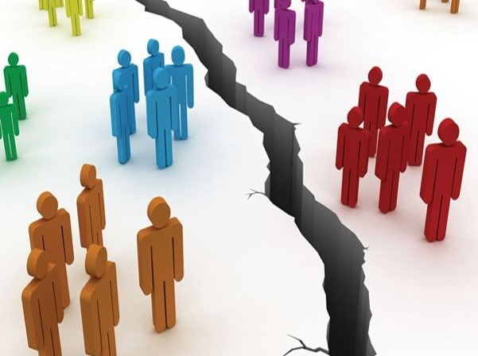
Gefahren

Slide 28
Wenn Lügen wirken
Arbeitsauftrag
Macht euch Gedanken zu den untenstehenden Fragen und haltet sie auf den farbigen Karten fest. Pinnt sie anschließend an die entsprechende Stelle an der Tafel oder der Wand. Schreibt pro Karte einen Punkt.
Welche persönlichen Folgen kann Verschwörungsglaube für einzelne Menschen haben?
Wie verändern Verschwörungserzählungen unser gesellschaftliches Zusammenleben?
Inwiefern können Verschwörungserzählungen demokratische Strukturen und Prozesse gefährden?

Slide 29
Quellen und weiterführende Informationen
Brodnig, I. (2021). Einspruch! Verschwörungsmythen und Fake News kontern – in der Familie, im Freundeskreis und online. Wien: Brandstätter.
Butter, M. (2018). Nichts ist, wie es scheint: Über Verschwörungstheorien. Berlin: Suhrkamp.
Butter, M. (2021). Verschwörungstheorien: Eine Einführung. APuZ. Frankfurt am Main: Societäts-Verlag. Abgerufen via: https://www.bpb.de/shop/zeitschriften/apuz/ verschwoerungstheorien-2021/339276/verschwoerungstheorien-eine-einfuehrung/
Butter, M. (2021). Verschwörungstheorien: Geschichte – Wirkung – Konsequenzen. München: C.H. Beck.
Imhoff, R., & Bruder, M. (2014). Speaking (un-)truth to power: Conspiracy mentality as a generalised political attitude. European Journal of Personality, 28(1), 25-43. Abgerufen via: https://doi.org/10.1002/per.1930
Lamberty, P., & Nocun, K. (2020). Fake Facts. Wie Verschwörungstheorien unser Denken bestimmen. München: Quadriga.
Lamberty, P., & Nocun, K. (2021). True Facts. Was gegen Verschwörungserzählungen wirklich hilft. München: Quadriga.
Lewandowsky, S., & Cook, J. (2020). The Conspiracy Theory Handbook. Monash University & University of Queensland. Abgerufen via: https://www.climatechangecommunication.org/conspiracy-theory-handbook
Romer, D., & Jamieson, K. H. (2020). Conspiracy theories as barriers to controlling the spread of COVID-19 in the U.S. Social Science & Medicine, 263, 113356. Abgerufen via: https://www.sciencedirect.com/science/article/pii/S027795362030575X
Van Prooijen, J.-W. (2018). The psychology of conspiracy theories. New York: Routledge.
Van Prooijen, J.-W., & Douglas, K. M. (2017). Conspiracy theories as part of history: The role of societal crisis situations. Memory Studies, 10(3), 323 -333. Abgerufen via: https://doi.org/10.1177/1750698017701615
ZDF. (2023). Verschwörung. Doku-Reihe. Abgerufen via: https://www.zdf.de/dokus/verschwoerungen-die-wahrheit-der-anderen-100
Piktogramme: Deemak Daksina Outline (via freepik.com)

Slide 30


The project is co-funded by the European Union. Views and opinions expressed are however those of the authors only and do not necessarily reflect those of the European Union. Neither the European Union nor the granting authority can be held responsible for them.

